Slide 1
现代LLMSystem的算法-系统协同设计与优化
博学笃志，格物明德
院 系：计算机学院
汇报人：方陶松
时 间：

Slide 2
汇报大纲
一、调研的方向 & 相关团队
二、论文精读 & 趋势分析
三、总结 & 未来展望

Slide 3
一、面向大模型训练的多设备并行系统设计与优化
1. ZeRO: memory optimizations toward training trillion parameter models. （**SC'20**）
2. Alpa: Automating Inter- and Intra-Operator Parallelism for Distributed Deep Learning （**OSDI 22**）
3. Galvatron: Efficient Transformer Training over Multiple GPUs Using Automatic Parallelism.（**VLDB 23** ）
4. Efficient Large-Scale Language Model Training on GPU Clusters Using Megatron-LM （**SC'21**）
5. Breadth-First Pipeline Parallelism（**MLsys'23**）
6. Sequence Parallelism: Long Sequence Training from System Perspective（**MLsys'23**）
/01

Slide 4
一、面向基座LLM的多卡并行系统设计与优化
1. AlpaServe: Statistical Multiplexing with Model Parallelism for Deep Learning Serving（OSDI 23）
2. Efficiently Scaling Transformer Inference （MLsys 23 Outstanding paper）

Slide 5
一、相关单位
加州大学伯克利分校 Ion Stonica 团队
微软亚洲研究院 Mlsys 团队
微软 Deepspeed 团队
清华大学 PACMAN Lab
英伟达 Megatron 团队
北京大学河图团队

Slide 6
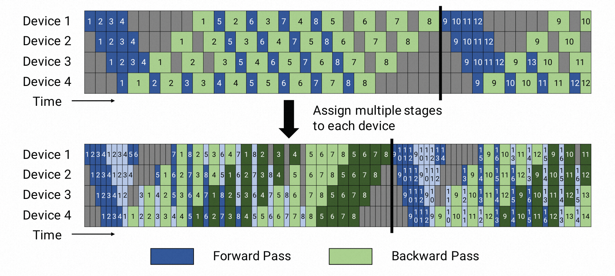
Efficient Large-Scale Language Model Training on GPU Clusters Using Megatron-LM
流水线并行

Slide 7
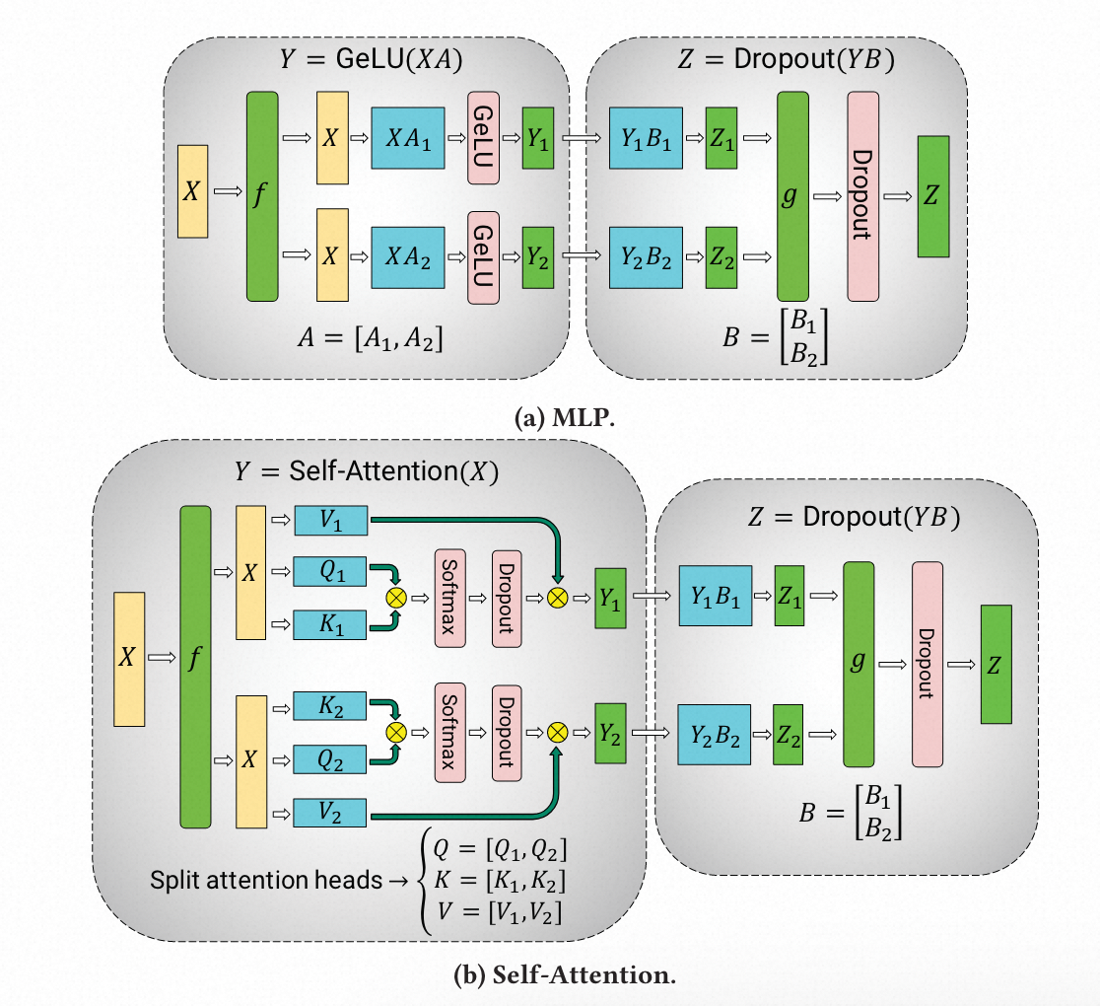
Efficient Large-Scale Language Model Training on GPU Clusters Using Megatron-LM
张量并行

Slide 8
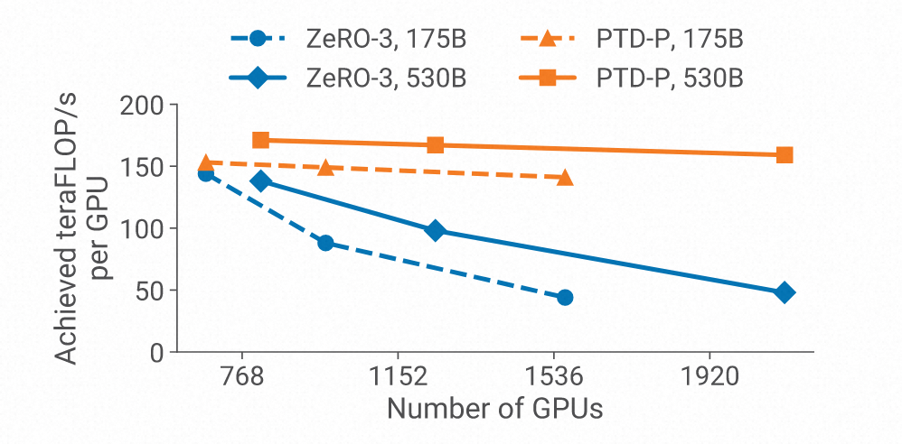
Efficient Large-Scale Language Model Training on GPU Clusters Using Megatron-LM
实验

Slide 9

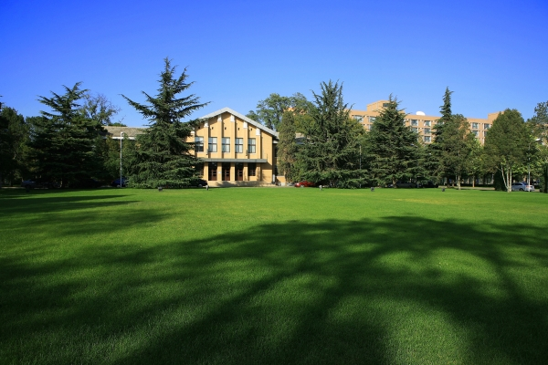
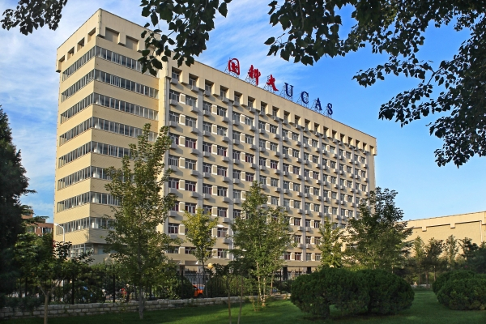
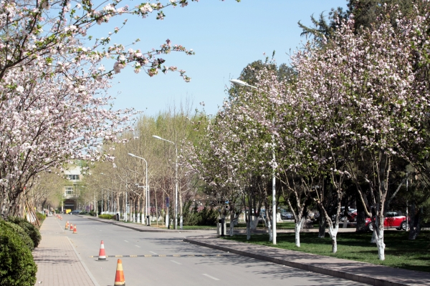
二、文献精读
(一) 大模型并行训练
(二) 大模型高效推理
Efficient Large-Scale Language Model Training on GPU Clusters Using Megatron-LM （SC'21）
Efficiently Scaling Transformer Inference （MLsys'23 Outstanding paper）
(三) 大模型服务调度
(四) 大模型访存优化
ORCA: A Distributed Serving System for Transformer-Based Generative Models （OSDI'22）
Efficient Memory Management for Large Language Model Serving with PagedAttention（SOSP'23）

Slide 10
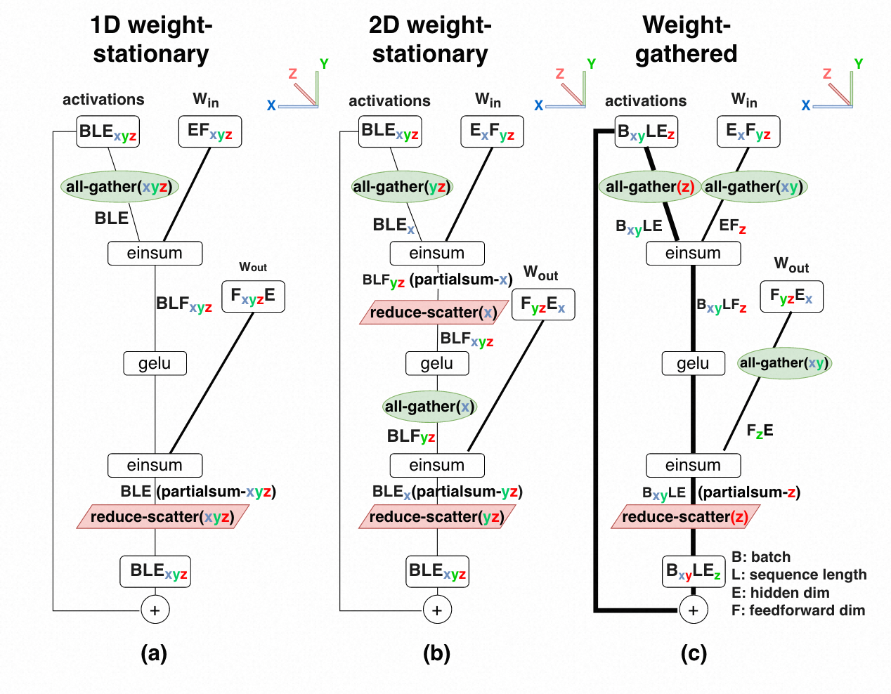
Efficiently Scaling Transformer Inference （MLsys'23 Outstanding paper）
并行空间抽象

Slide 11
Efficiently Scaling Transformer Inference （MLsys'23 Outstanding paper）
层内计算并行化
GPT: y = MLP(LayerNorm(x + Attn(LayerNorm(x))
PaLM: y = x + MLP(LayerNorm(x)) + Attn(LayerNorm(x))

Slide 12
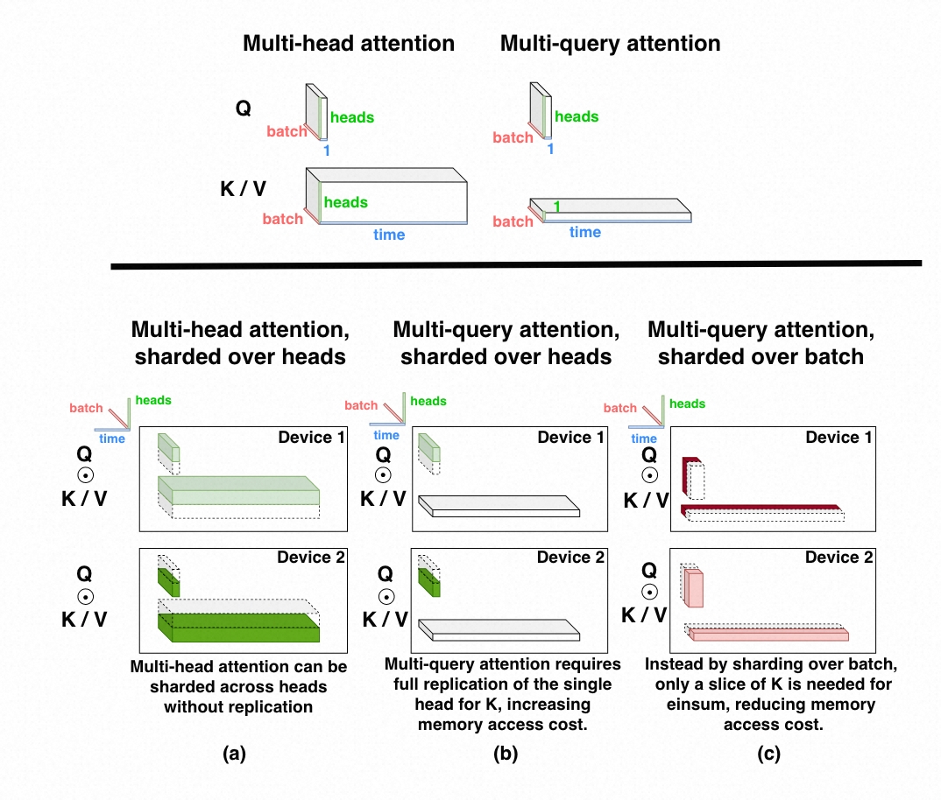
Efficiently Scaling Transformer Inference （MLsys'23 Outstanding paper）
MQA优化

Slide 13
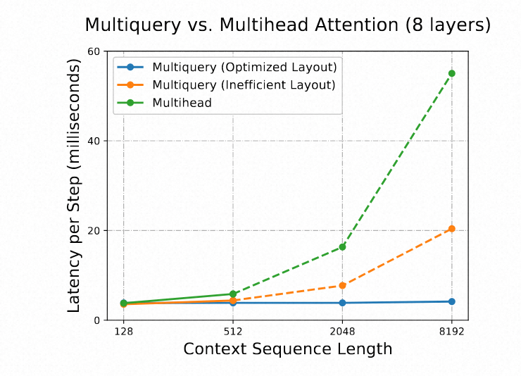
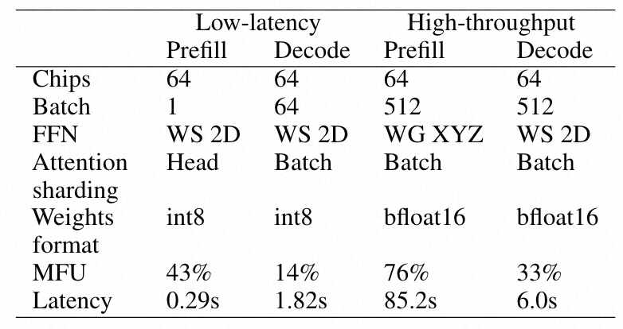
Efficiently Scaling Transformer Inference （MLsys'23 Outstanding paper）
实验

Slide 14
二、文献精读
(一) 大模型并行训练
(二) 大模型高效推理
Efficient Large-Scale Language Model Training on GPU Clusters Using Megatron-LM （SC'21）
Efficiently Scaling Transformer Inference （MLsys'23 Outstanding paper）
(三) 大模型服务调度
(四) 大模型访存优化
ORCA: A Distributed Serving System for Transformer-Based Generative Models （OSDI'22）
Efficient Memory Management for Large Language Model Serving with PagedAttention（SOSP'23）

Slide 15
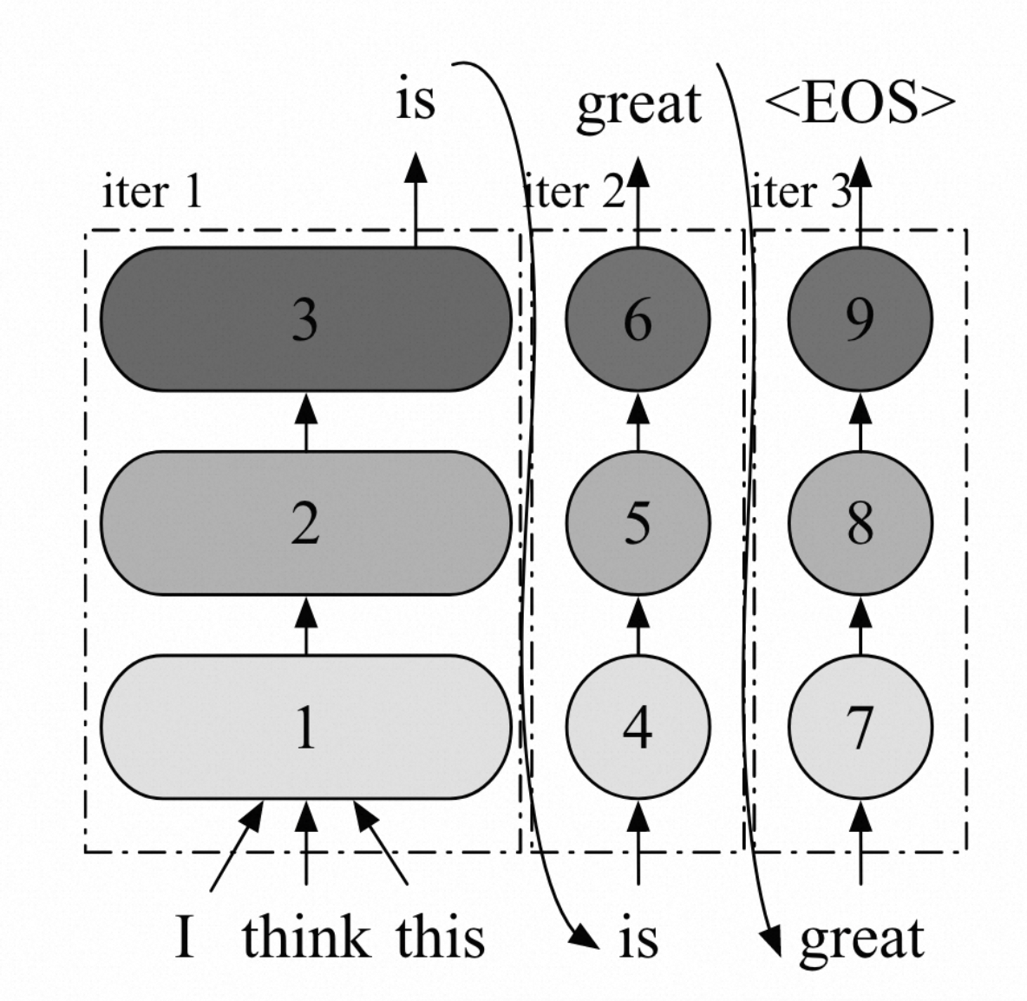
ORCA: A Distributed Serving System for Transformer-Based Generative Models （OSDI 22）
调度问题
在 Inference Serving System 中最典型的优化方式就是 Batching，也就是将一段时间内到达的用户请求合并到一起，提交到GPU中执行，从而提高系统的吞吐量。然而，与传统的 DNN Model 在推理时只要正向执行一遍不同，基于 Transformer 的 Generative Model 在推理时是迭代式的（Iterative)，每个请求都需要迭代式执行多次，每次生成部分结果（一个 Token)，且每个请求的迭代次数可能是不同的（例如迭代直到模型生成一个 End-Of-Sequence Token）。因此将现有的 Batching 方式应用在 Generative Model 时，可能导致有的请求已经迭代结束了，但是还需要和同Batch中没有迭代结束的请求继续一起执行。

Slide 16
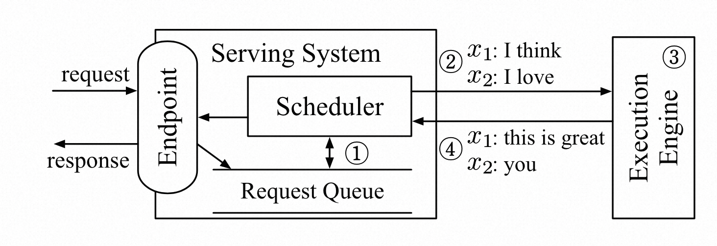
ORCA: A Distributed Serving System for Transformer-Based Generative Models （OSDI 22）
系统设计

Slide 17
二、文献精读
(一) 大模型并行训练
(二) 大模型高效推理
Efficient Large-Scale Language Model Training on GPU Clusters Using Megatron-LM （SC'21）
Efficiently Scaling Transformer Inference （MLsys'23 Outstanding paper）
(三) 大模型服务调度
(四) 大模型访存优化
ORCA: A Distributed Serving System for Transformer-Based Generative Models （OSDI'22）
Efficient Memory Management for Large Language Model Serving with PagedAttention（SOSP'23）

Slide 18
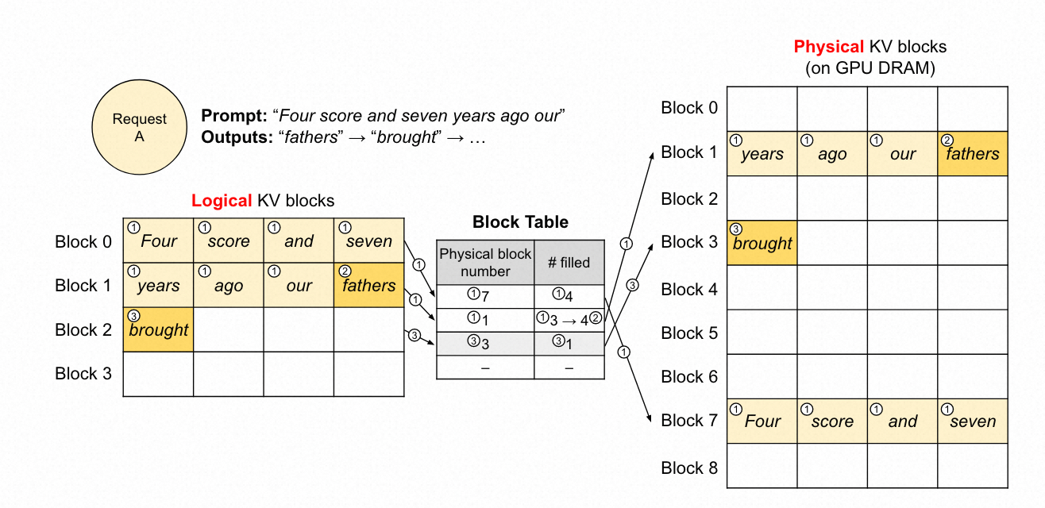
Efficient Memory Management for Large Language Model Serving with PagedAttention （SOSP 23）
碎片问题与 Paged Attention

Slide 19
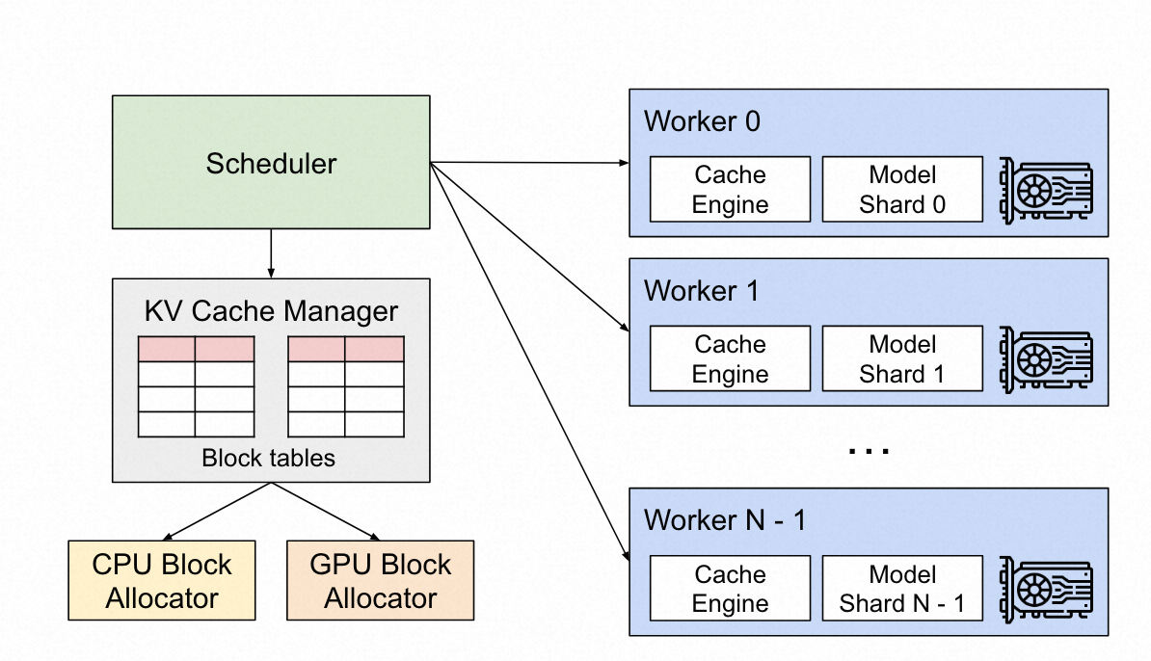
Efficient Memory Management for Large Language Model Serving with PagedAttention （SOSP 23）
vLLM系统设计

Slide 20
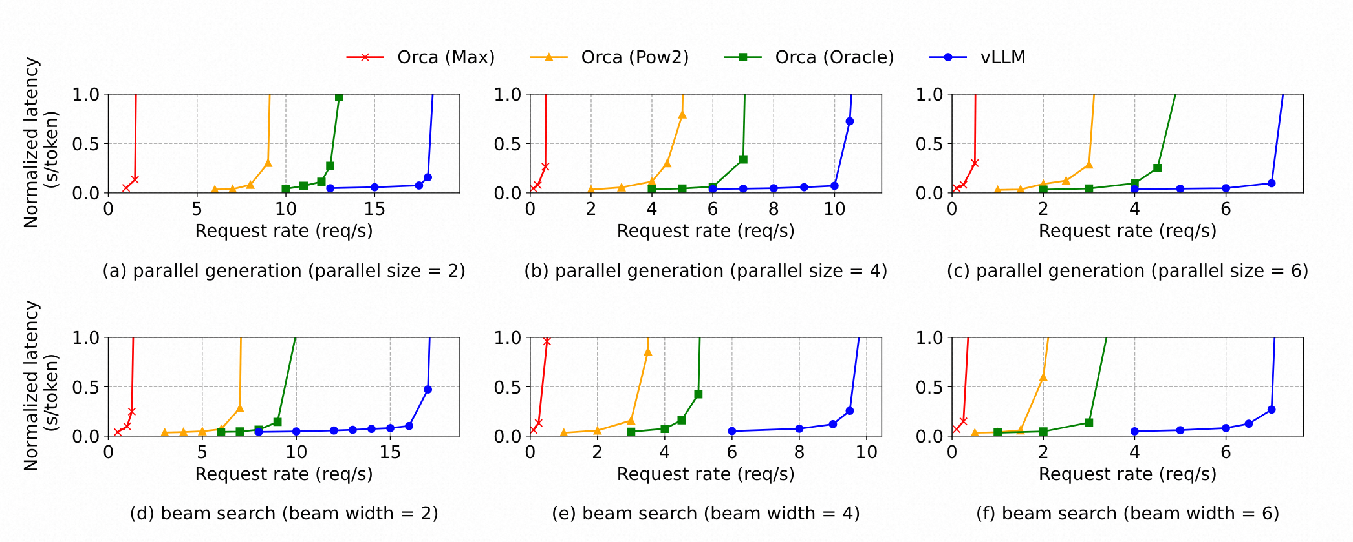
Efficient Memory Management for Large Language Model Serving with PagedAttention （SOSP 23）
实验

Slide 21
1. 高效的GPU算子，高效的算子优化策略
2. 设备拓扑结构与计算访存执行细节，优化模型部署的系统瓶颈
3. 突破目前大模型Kernel优化、KV-cache/存储管理优化、Serving优化的现有技术及其限制
4. 通信优化，高性能的设备间，机器间通信能力。
5. 模型量化算法、模型稀疏化算法的高性能系统设计
6. AI编译优化，算子融合
7. 最重要的：大模型全生命周期国产化，突破国外的技术封锁
/3

Slide 22
谢谢大家
答辩人：方陶松
中国科学院大学 软件研究所

